Slide 1
Урок-исследование проблема выбора:
«Я» или «МЫ»?
(по роману Е. Замятина «МЫ»)

Slide 2

роман «МЫ» - это протест против тупика, в который упирается европейско-американская цивилизация, стирающая, механизирующая, омашинивающая человека
Е. Замятин

Slide 3
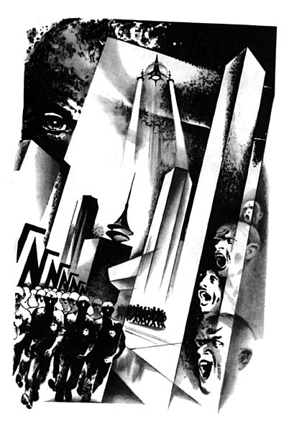
Где люди? Где?
Г. баратынский

Slide 4
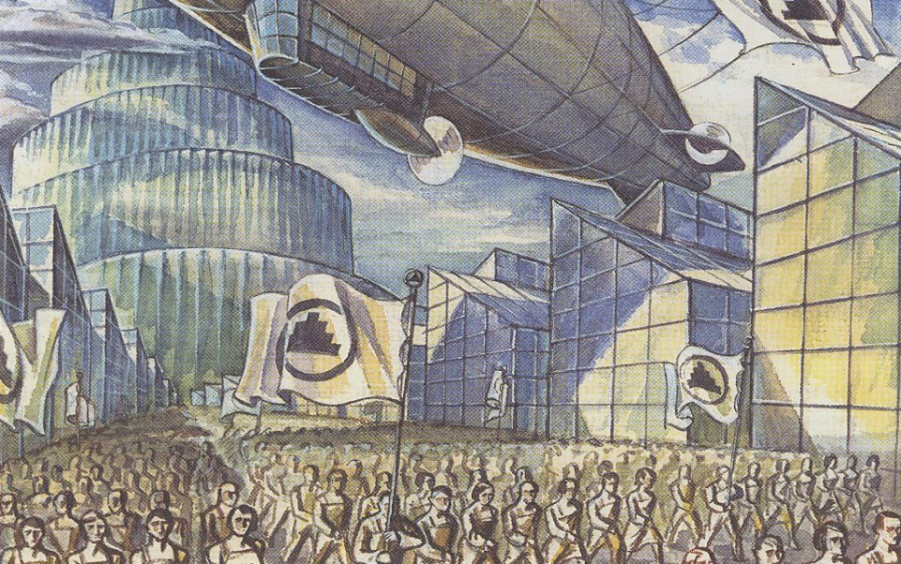
Что такое «мы»: органическое соединение разных неповторимых «я» или нечто безликое, сплошное, однородное, масса, толпа, стая?
Как по – вашему должны соотноситься «я» человека и «мы» человечества?

Slide 5
Выстоит ли человек перед всё усиливающимся насилием над его совестью, волей, душой ?

Slide 6
Мир под названием «мы»
1 группа
2 группа
3 группа
4 группа
5 группа
Единое государство. Государство и личность
Женские образы в романе
Условия жизни в едином государстве
Судьба человека. Д-503
Христианская символика в романе .числовая символика в романе

Slide 7
1 группа
Единое государство: цели, устройство, механизмы управления, принципы самоорганизации. государство и личность. Благодетель. Смысл двойственной функции: радетель за народ или палач народа.

Slide 8
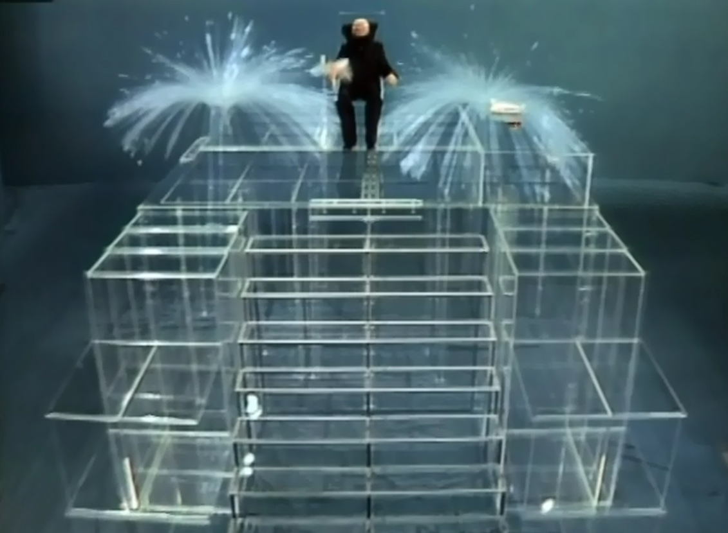
Оперативный отдел
Бюро хранителей
Подслушивающие, подсматривающие устройства
скрижаль
камера

Slide 9
Наш долг заставить их быть счастливыми
Величественный праздник победы всех над одним, суммы над единицей
Мы – счастливейшее среднее арифметическое
Официальный язык государства – слово
Мечта людей, чтобы кто – нибудь раз и навсегда сказал им, что такое счастье – и потом приковал их к этому счастью на цепь

Slide 10
2 группа
Условия жизни в едином государстве: быт, нравы, труд и отдых, искусство, наука, творчество, любовь

Slide 11
Какова роль разума в организации жизни?
Как решается проблема «я» или «мы»?

Slide 12
Несвобода есть наше счастье
Счастье в отказе от «я» и в растворении в безличном «мы»
Личное сознание – болезнь
Художественное творчество – государственная служба
Интимная жизнь – государственная обязанность
Нами введены в русло все стихии – никаких катастроф не может быть
Какое неизъяснимое очарование в этой ежедневности, повторяемости, зеркальности

Slide 13
3 группа
судьба человека. Д-503. взаимоотношения личности и государства

Slide 14
Что победит в душе героя: долг перед государством или появившееся чувство – любовь, стремление быть свободной личностью, а не рабом?

Slide 15
С самого начала не лишён сомнений
Обладает врожденной эмоциональностью
Часовая скрижаль напоминает поэму
Посещение древнего дома
Музыка скрябина – «медленная сладкая боль»
Недонос на I-330
Раздвоение личности
Ощущение болезни – душа
Долг перед обществом или любовь к I-330

Slide 16
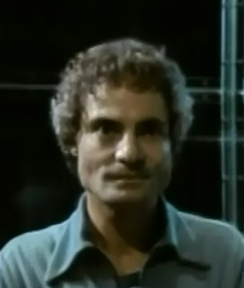
Я – перед зеркалом . И первый раз в жизни – именно так: первый раз в жизни – вижу себя ясно, отчетливо, сознательно,- с изумлением вижу себя, как кого – то «его». и из «там» я гляжу на себя – на него, и твердо знаю: он – посторонний, чужой мне, я встретился с ним первый раз в жизни. А я настоящий, я – не – он…

Slide 17
4 группа
Женские образы в романе

Slide 18
…у замятина так хорошо, интимно и нежно удаются женские типы: они у него все особенные
А. воронский

Slide 19
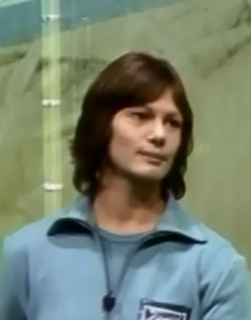
Милая о! – мне всегда это казалось – что она похожа на свое имя: сантиметров на 10 ниже материнской нормы – и оттого вся кругло обточенная, и розовая о - рот - раскрыт навстречу каждому моему слову. И ещё: круглая, пухлая складочка на запястье руки – такие бывают у детей.

Slide 20
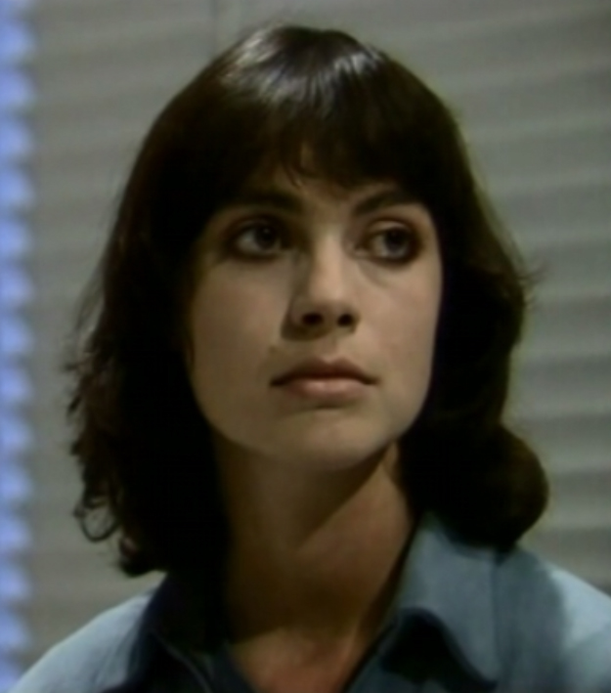
И я увидел странное сочетание: высоко вздернутые у висков темные брови – насмешливый острый треугольник, обращенный вершиною вверх – две глубокие морщинки… и эти два треугольника как-то противоречили один другому, клали на все лицо этот неприятный, раздражающий х – как крест…

Slide 21
5 группа
Христианская символика в романе . Числовая символика в романе .

Slide 22
Для обозначения мужских нумеров выбраны нечетные числа, для обозначения женских – четные как более спокойные завершенные, гармоничные . Буква и число внутри имени вступают между собой в определенное отношение: буква – индивидуальность персонажа, число выражает унифицированную, обезличенную часть жителя единого государства

Slide 23
Выстоит ли человек перед всё усиливающимся насилием над его совестью, волей, душой ?

Slide 24
У человека всегда есть выбор. Но если он поддается воздействию тоталитарной системы, то просто перестает быть человеком. Растворение «я» в «мы» – тупиковый путь развития. Позитивный – любовь, счастье, свобода.

